Slide 1
TRƯỜNG TIỂU HỌC ĐOÀN NGHIÊN
Chào mừng quý thầy cô về dự giờ thăm lớp!
MÔN HOẠT ĐỘNG TRẢI NGHIỆM
LỚP 4C
Giáo viên: NGUYỄN THỊ LỤC

Slide 2
Thứ năm ngày 23 tháng 11 năm 2023
Hoạt động trải nghiệm (Tuần 12)

Slide 4
Thứ năm ngày 23 tháng 11 năm 2023
Hoạt động trải nghiệm (Tuần 12)
TIẾT 3
SINH HOẠT CHỦ ĐỀ: CAM KẾT TÌNH BẠN
Yêu cầu cần đạt:
- Biết cách vượt qua các tình huống bất hòa xảy ra trong quan hệ bạn bè.
- Xây dựng được “Cam kết tình bạn” của cả lớp.

Slide 5
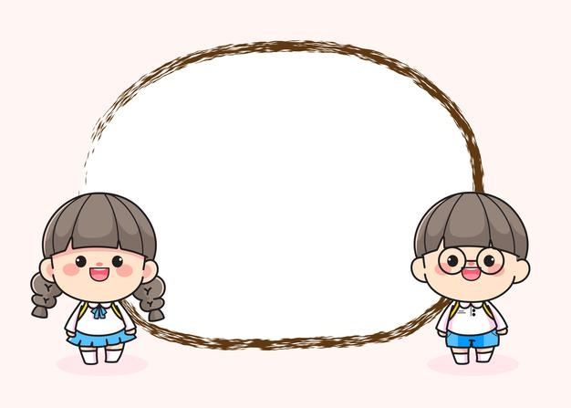
Thứ năm ngày 23 tháng 11 năm 2023
Hoạt động trải nghiệm (Tuần 12)
TIẾT 3
SINH HOẠT CHỦ ĐỀ: CAM KẾT TÌNH BẠN
1. Hoạt động
tổng kết tuần

Slide 6
PHƯƠNG HƯỚNG TUẦN 13:
- Thực hiện tốt nội quy trường lớp, lễ phép với thầy cô. Phát huy tinh thần đoàn kết, giúp đỡ lẫn nhau. Khắc phục tình trạng nói chuyện riêng trong giờ học.
- Đi học đúng giờ, xếp hàng ra vào lớp, chào cờ và sinh hoạt đầu giờ, giữa giờ nghiêm túc.
-Tham gia vệ sinh lớp học, chăm sóc bồn hoa ,cây cảnh.
- Học bài, làm bài đầy đủ, phát huy tinh thần tự giác trong học tập ; tích cực xung phong phát biểu xây dựng bài.
- Tiếp tục phát động phong trào “ Giúp đỡ bạn học tốt”.
-Tham gia tích cực các phong trào của trường, đội đề ra.
- Khắc phục các lỗi đã mắc ở tuần trước

Slide 7
Thứ năm ngày 23 tháng 11 năm 2023
Hoạt động trải nghiệm (Tuần 12)
TIẾT 3
SINH HOẠT CHỦ ĐỀ: CAM KẾT TÌNH BẠN
2. Chia sẻ thu hoạch sau trải nghiệm

Slide 8
Sắm vai xử lí tình huống
Tình huống 1: An hứa cho Nam mượn truyện nhưng lại đổi ý không cho mượn nữa. Nếu là Nam, em sẽ nói gì?
Tình huống 2: Do có sự hiểu lầm, Minh đã có những lời lẽ không hay nói về Hoa. Nghe các bạn kể lại, Hoa cảm thấy rất buồn. Nếu là Hoa em phải làm thế nào để bạn không hiểu lầm mình.

Slide 9
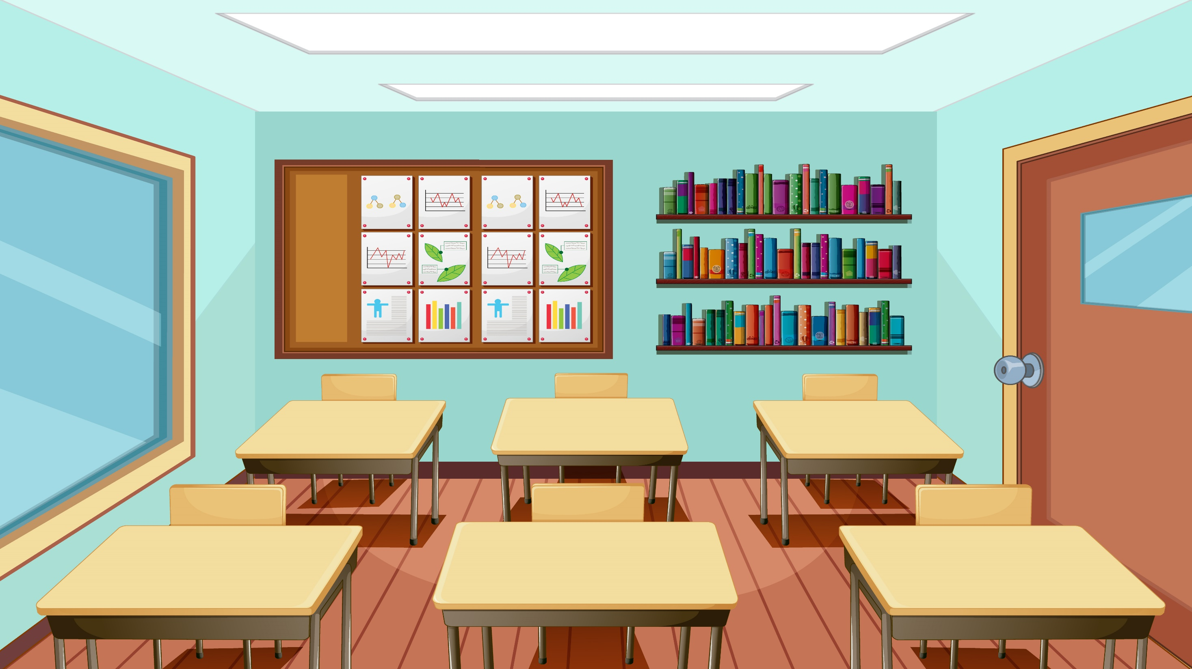
Chia sẻ điều mình học được qua việc xử lí các tình huống đó?

Slide 10
Để vượt qua những tình huống bất hòa, chúng ta cần dừng lại suy xét, đặt mình vào vị trí người khác để cảm nhận cảm xúc của họ, nhìn lại xem mình có gì chưa đúng - nhận lỗi nếu cần; chia sẻ cảm xúc của mình,...

Slide 11
Thứ năm ngày 23 tháng 11 năm 2023
Hoạt động trải nghiệm (Tuần 12)
TIẾT 3
SINH HOẠT CHỦ ĐỀ: CAM KẾT TÌNH BẠN
3. Xây dựng bản “Cam kết tình bạn”

Slide 12
Mỗi tổ thảo luận để đưa ra các nguyên tắc trong “Cam kết tình bạn” theo các gợi ý sau:
Nhớ lại những bất hòa đã từng xảy ra và những việc em đã làm để giải quyết bất hòa đó.
Lựa chọn và rút ra những việc cần làm ở bất kì tình huống bất hòa nào để ghi lại vào bản “Cam kết tình bạn”.

Slide 13
CAM KẾT TÌNH BẠN Cam kết 1: Không nói to, quát nhau, nói những lời không hay về nhau khi có bất hòa. Cam kết 2: Khi có bất hòa mời một người hòa giải lắng nghe hai bên lần lượt trình bày. Cam kết 3: Cùng nghĩ kĩ xem lỗi của mình là gì, lỗi của bạn là gì để hai bên xin lỗi nhau.

Slide 14
CAM KẾT HÀNH ĐỘNG
Dán bản “Cam kết tình bạn” lên góc hoặc một vị trí trong lớp để cả lớp cùng ghi nhớ và thực hiện.

